Slide 1

SQL, JBDC, JPA
16 paskaita

Slide 2

SQL
SQL - Structured Query Language (struktūrizuota užklausų kalba)
SQL – standartas leidžiantis patalpinti, pasiimti bei manipuliuoti duomenimis.

Slide 3
SQL RAKTAŽODŽIAI
CREATE
SELECT
UPDATE
INSERT
DELETE
WHERE
FROM

Slide 4
SQL KOMANDŲ KOMBINACIJOS
SELECT * FROM lentele
CREATE TABLE lentele (stulpelis, tipas)
DELETE FROM lentele WHERE stulpelis = ‘tuscias’
UPDATE lentele SET stulpelis = ‘pilnas’ WHERE stulpelis = ‘tuscias’
INSERT INTO lentele (stulpelis) VALUES (‘pilnas’)

Slide 5
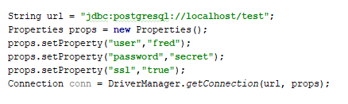
JDBC - JAVA DATABASE CONNECTIVITY

Slide 6
JDBC
JDBC (Java Database Connectivity) – Java prisijungimo prie duomenų bazės API.
Palaiko populiarias reliacines duombazes (MySQL, PostgreSQL...)

